Slide 1
Отчет главы администрации Жильцовой И.Н.
Администрация муниципального образования сельского поселения деревня Асеньевское

Slide 2
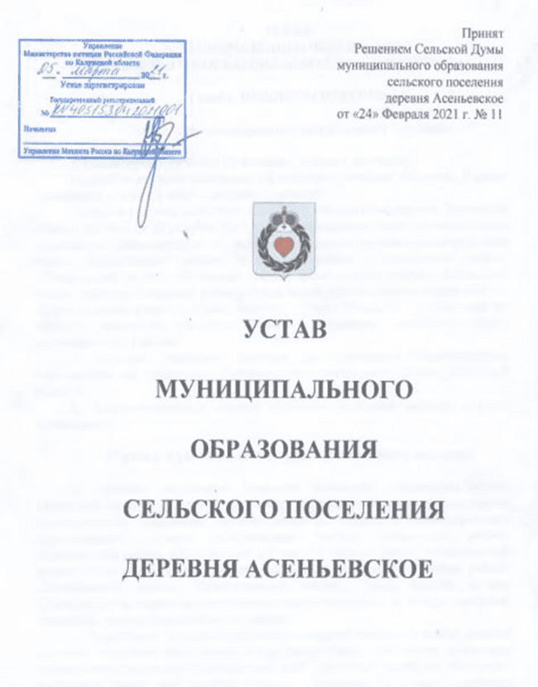
Решение вопросов местного значения в соответствии с действующим законодательством

Slide 3
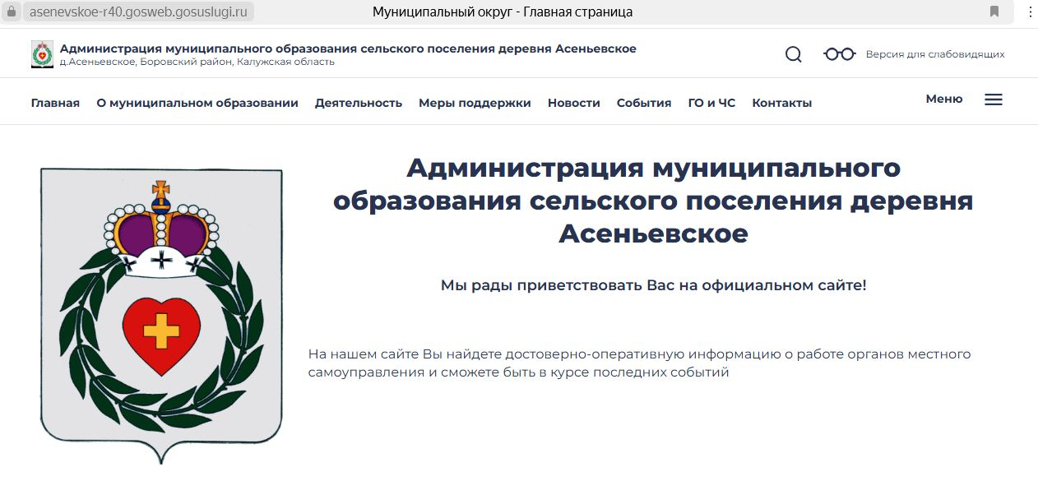
Официальный сайт администрации — это информационный ресурс в интернете, на котором орган государственной или муниципальной власти размещает сведения о своей деятельности.

Slide 4
Бюджет сельского
поселения, тыс. руб.

Slide 5
Деятельность Администрации и Сельской Думы
Поступило 331 обращение
Принято 312 постановлений
Издано 242 распоряжения
Проведено 13 заседаний Сельской Думы и принято 122 решения

Slide 6
Благоустройство

Slide 7
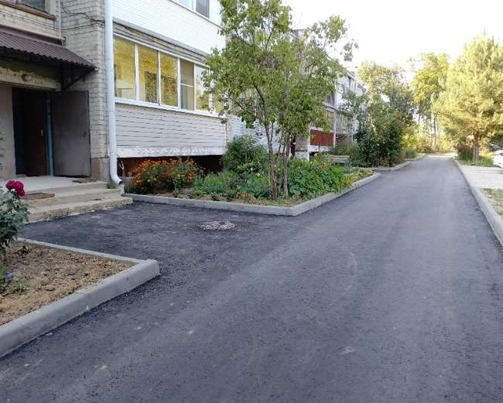
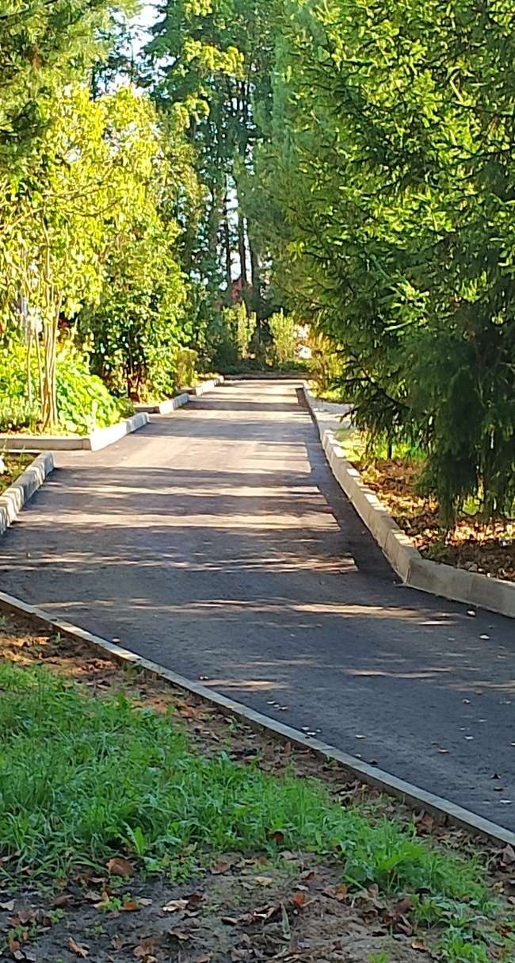
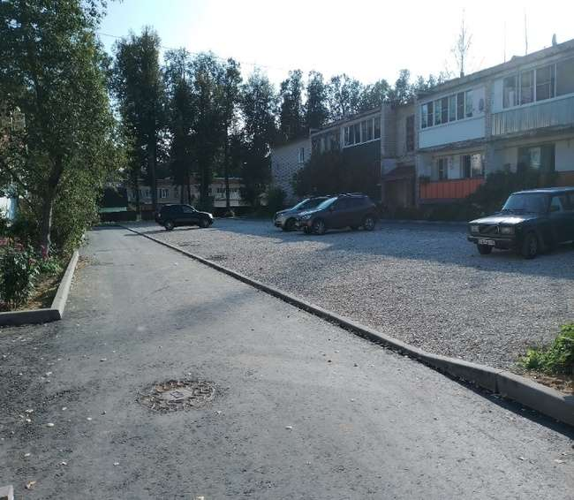
Инициативные проекты
Благоустройство придомовой территории МКД в д. Асеньевское

Slide 8
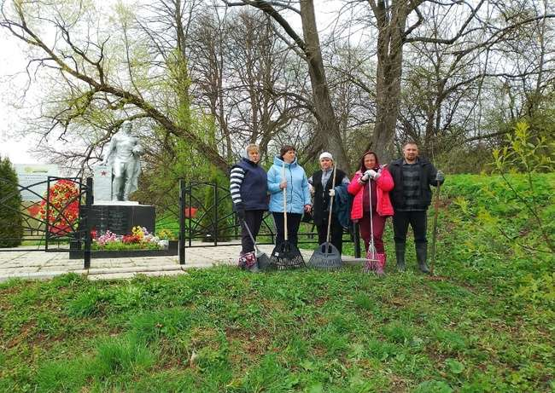
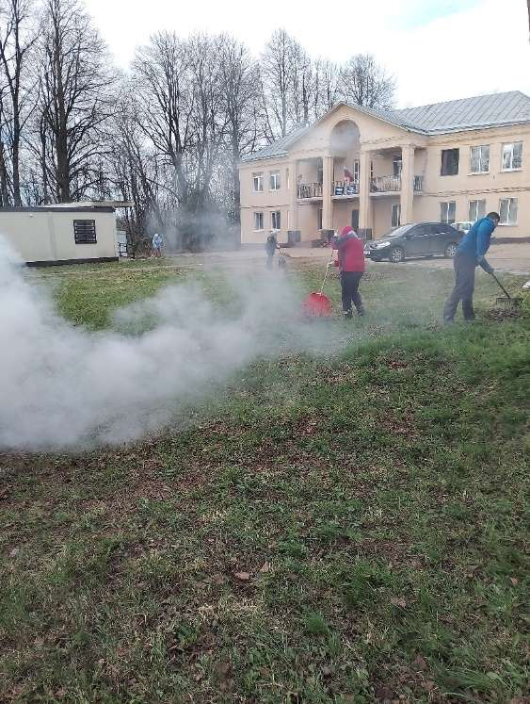
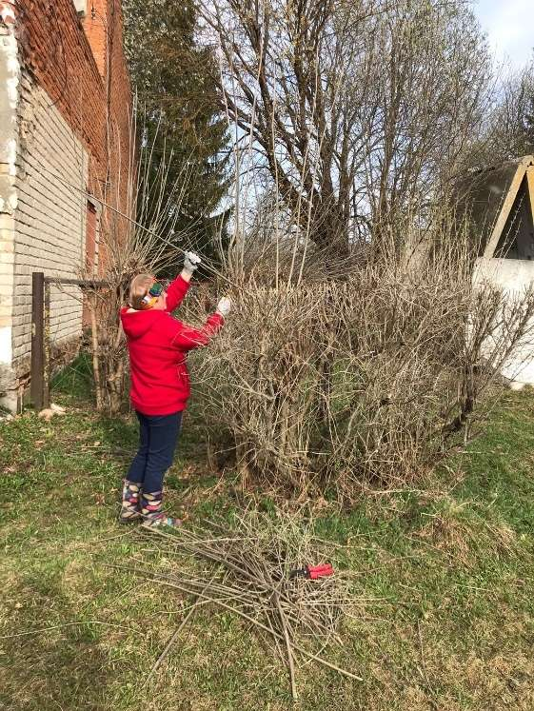
Проведение субботников

Slide 9
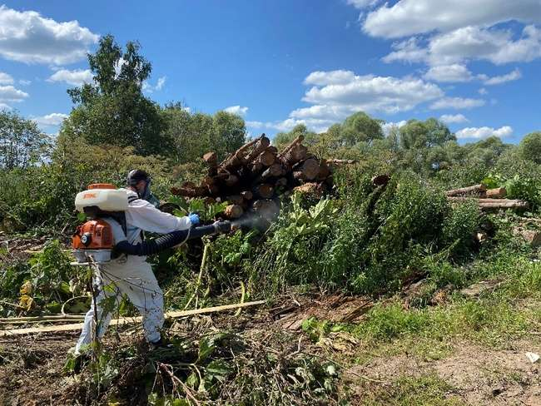
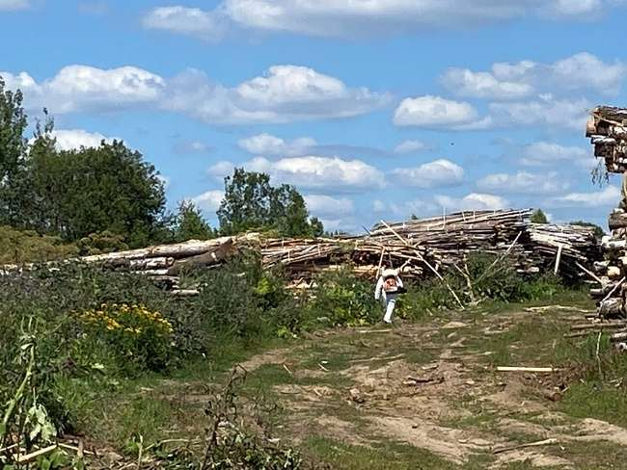
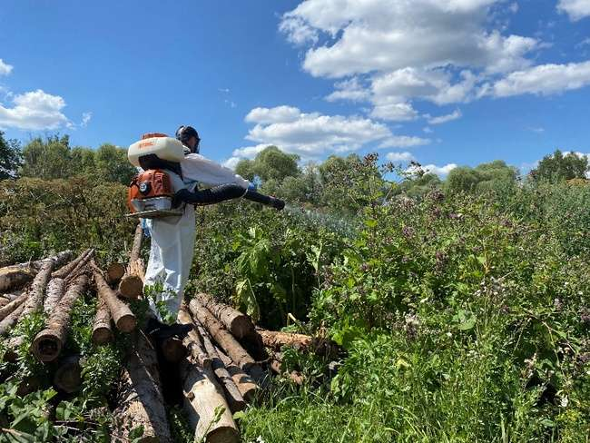
Борьба с борщевиком Сосновского

Slide 10
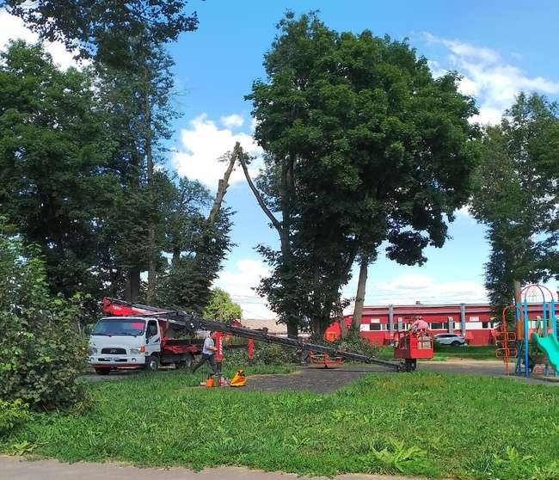
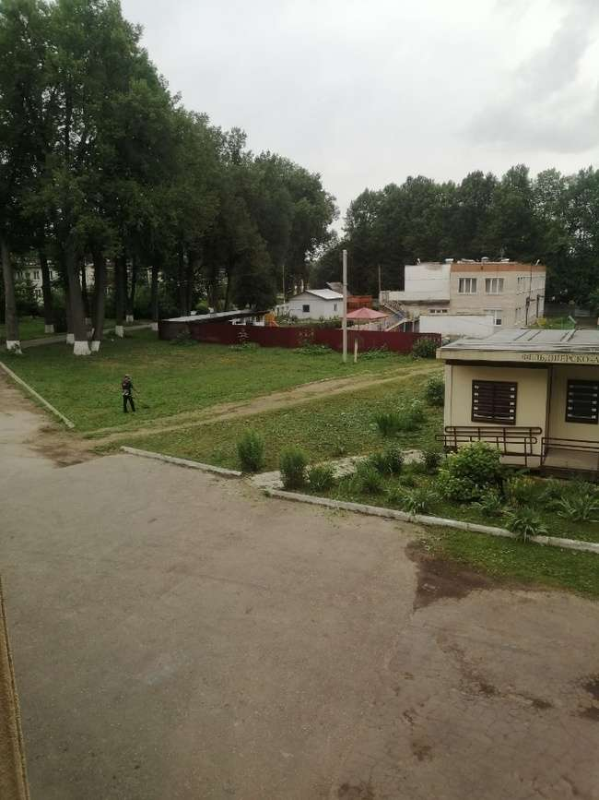
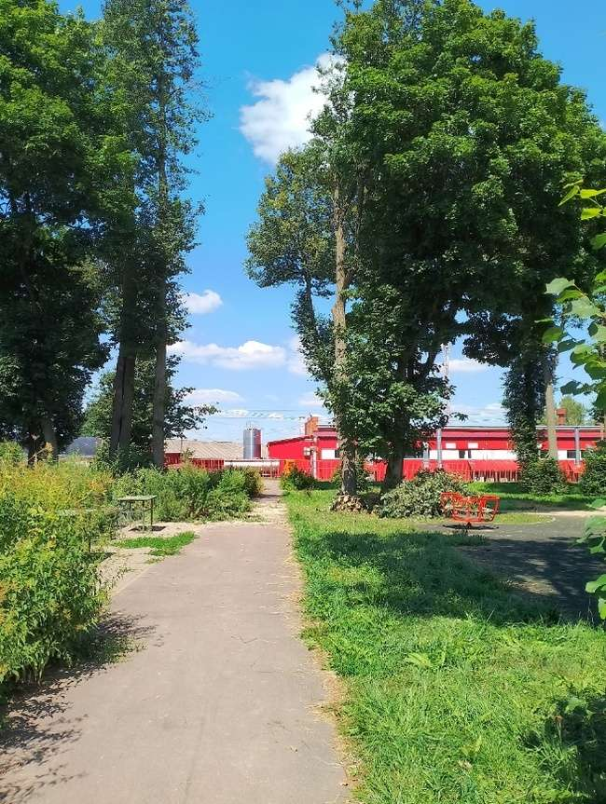
Покос общественных территорий и спил аварийных деревьев

Slide 11
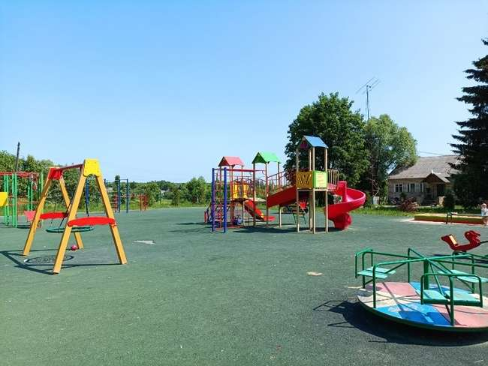
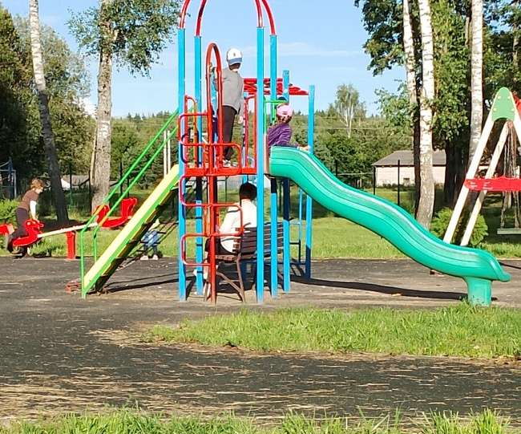
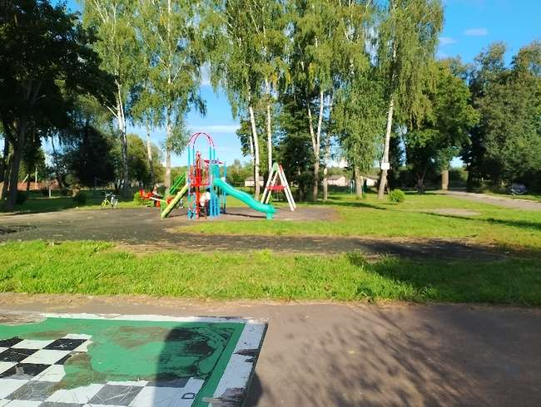
Ремонт детских площадок

Slide 12
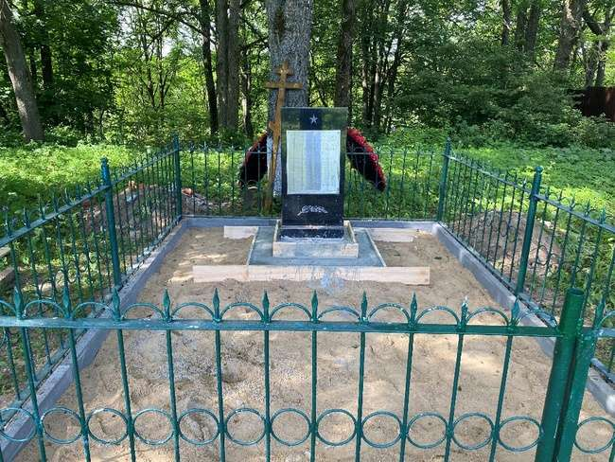
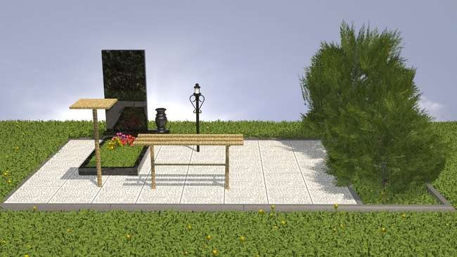
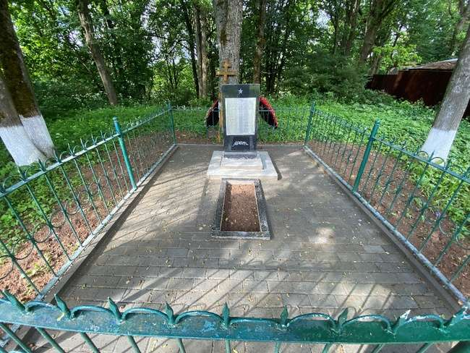
Благоустройство братского захоронения в деревне Жилетово

Slide 13
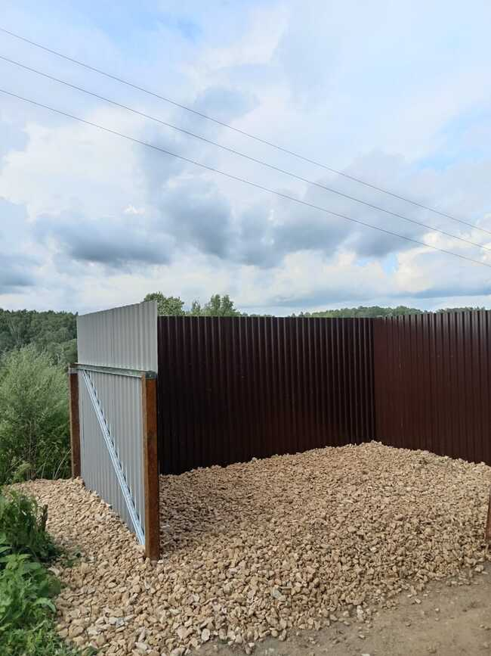
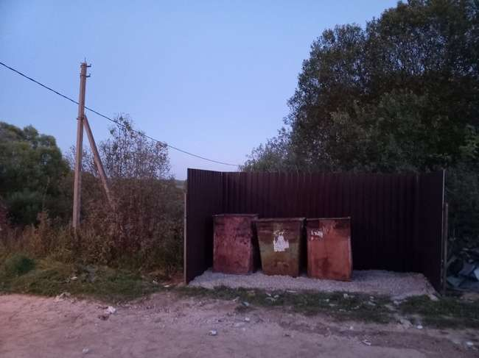
Строительство площадок ТБО в Бортниках и Зеленино

Slide 14
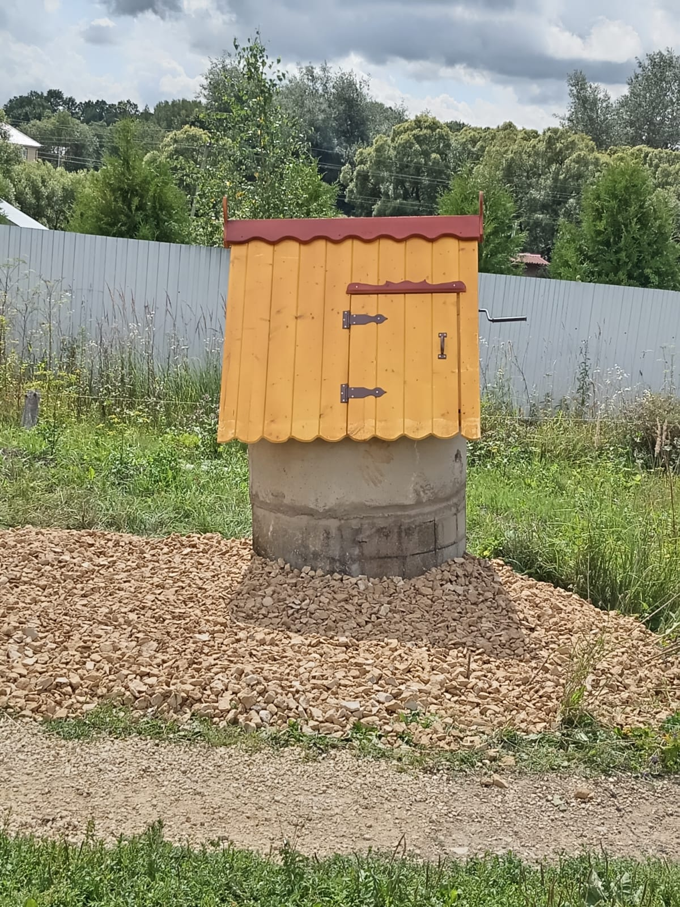
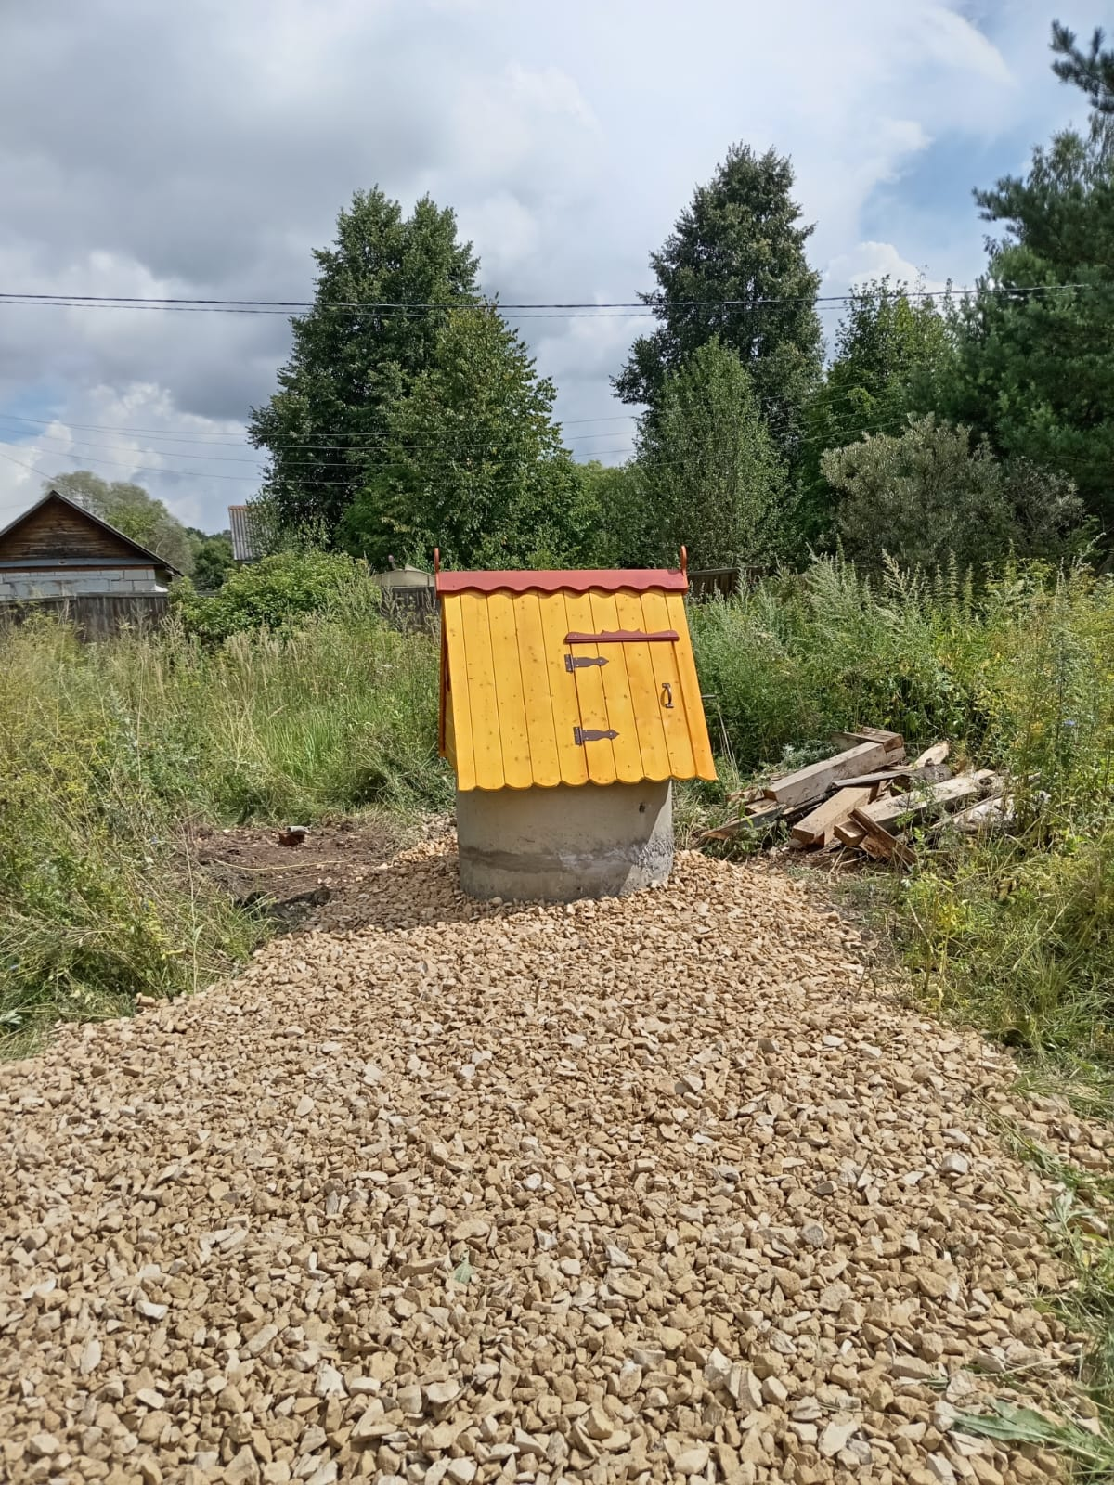
Строительство колодцев в Серединске и Межуре

Slide 15
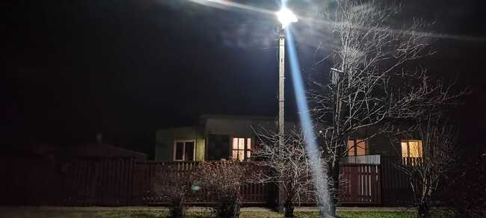
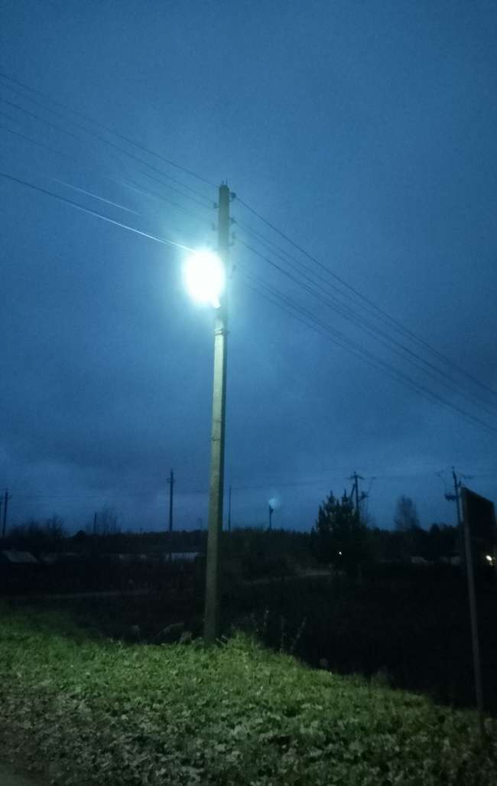
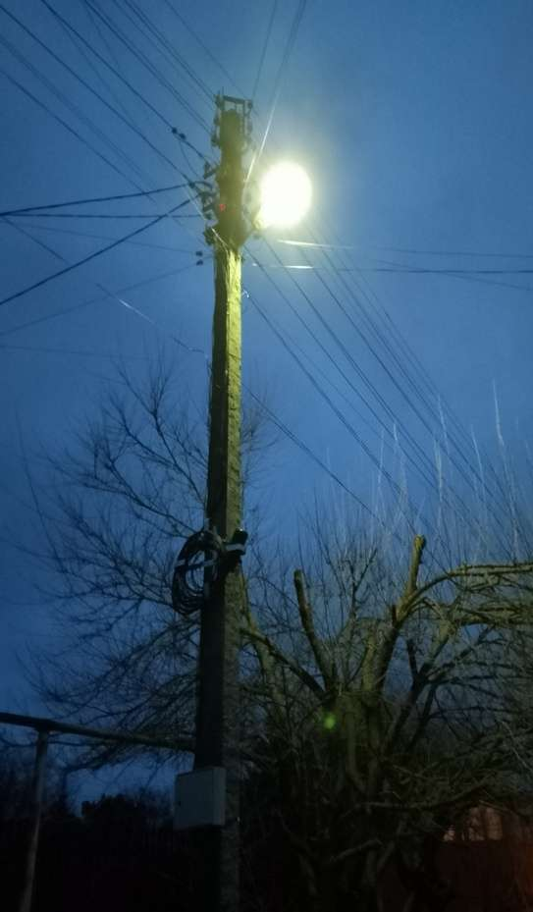
Монтаж уличного освещения в Деревеньках, Дылдино и Борисово

Slide 16
Жилищно-коммунальное хозяйство

Slide 17
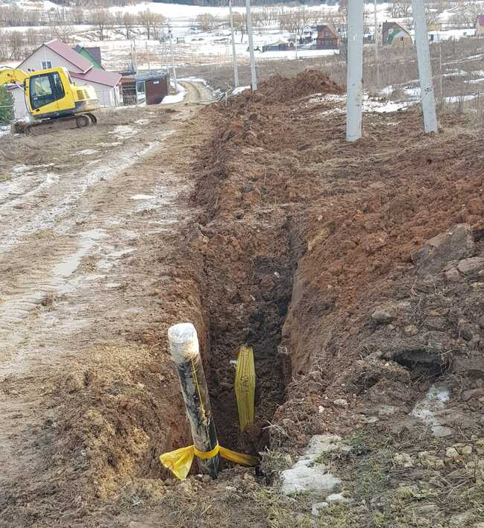
Газификация
2 населенных пункта газифицировано (Тюнино, Висящево).
46 частных домовладений ожидают пуск газа
Газифицированы 2 МКД в Серединское
Завершается проектирование строительства газопровода к Болдаково, Зеленино, Старая и Гольтяево
Уровень газификации 81%

Slide 18
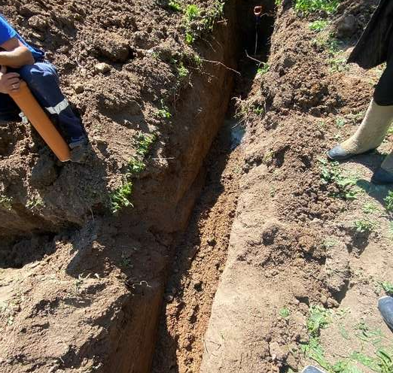
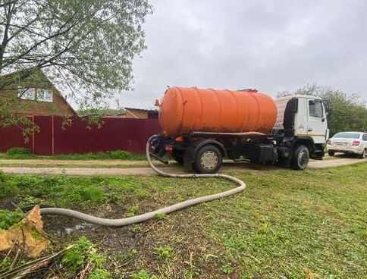
Водоснабжение и водоотведение
5 объектов водоснабжения переданы на баланс ГП Калугаоблводоканал.
На очереди к передаче еще 4 объекта водоснабжения.
В течении года велись ремонтные работы по замене насосов, устранению прорывов, замены канализационной трубы в деревне Абрамовское.

Slide 19
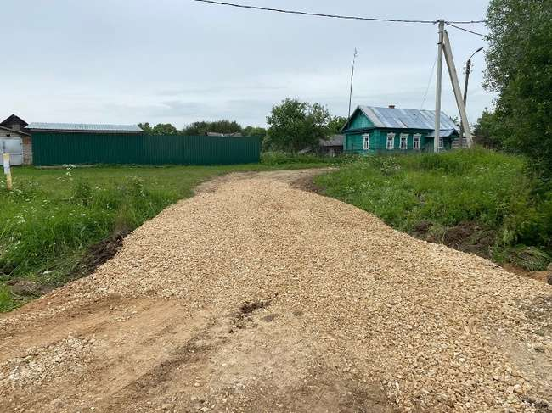
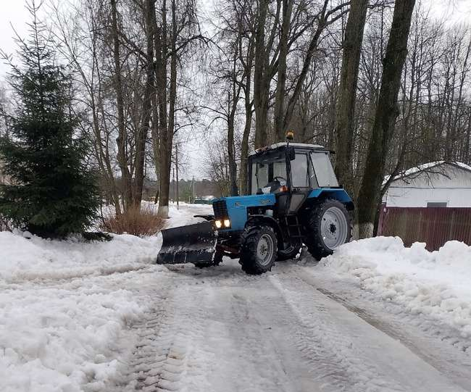
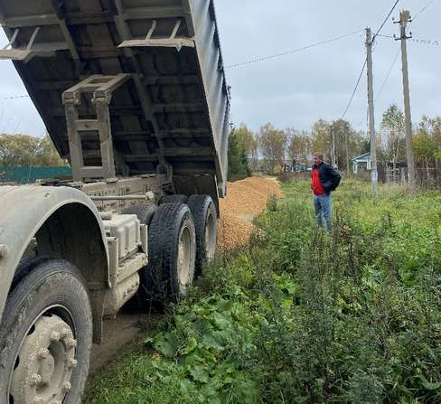
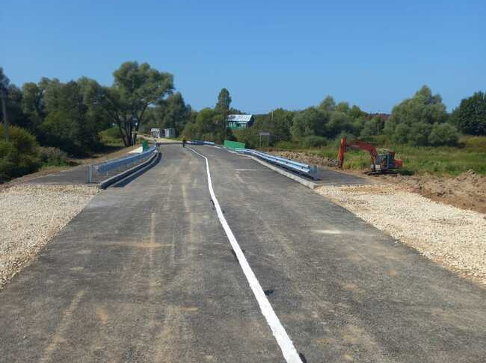
Содержание дорог
Произведена реконструкция моста через реку Межиха в деревне Медовники, общей протяженностью 113,5 метров.
Организована работа по отсыпке дорог в Курчино, Бортники, Колодези, Висящево, Коростелево, Тишнево и Медовники.
В зимний период осуществляется расчистка дорог местного значения

Slide 20
Земельные отношения и Градостроительсво
4 раза внесены изменения в Правила землепользования и застройки поселения
Достигнут 100% показатель по внесению в ЕГРН сведений о границах населенных пунктов
В собственность поселения оформлены бесхозяйные водонапорные скважины, башни и водопроводы в Семичево, Борисово, Серединское, Старая, Федорино, Дылдино
Оформлен земельный участок под строительство пожарных резервуаров в деревне Тишнево
Продолжается оформление права собственности поселения на братские захоронения
Ведется работа по изменению категории земельных участков занятых муниципальными кладбищами

Slide 21
Культура

Slide 22
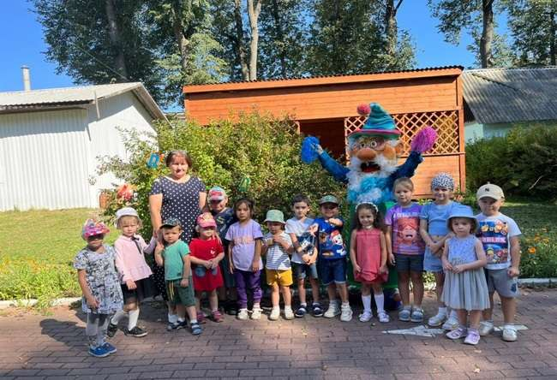
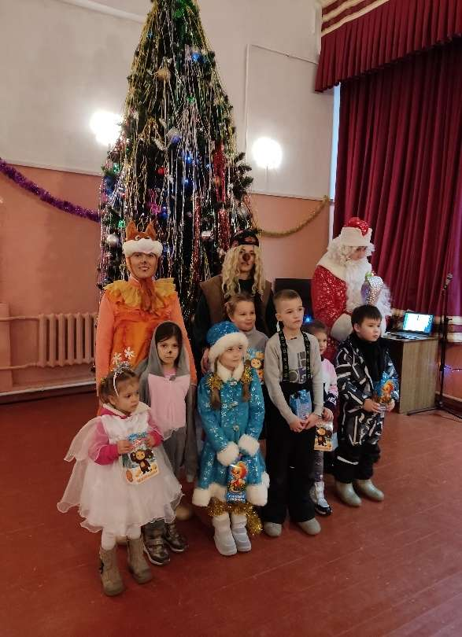
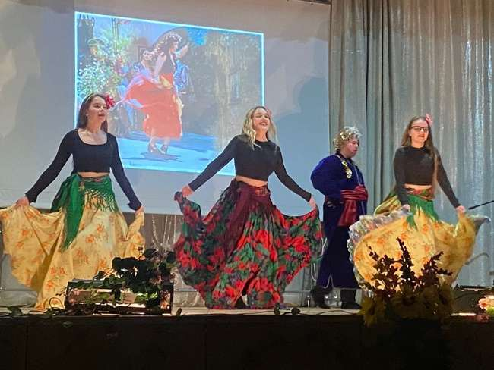
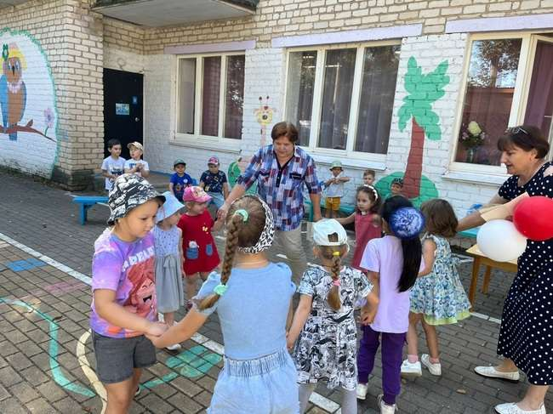
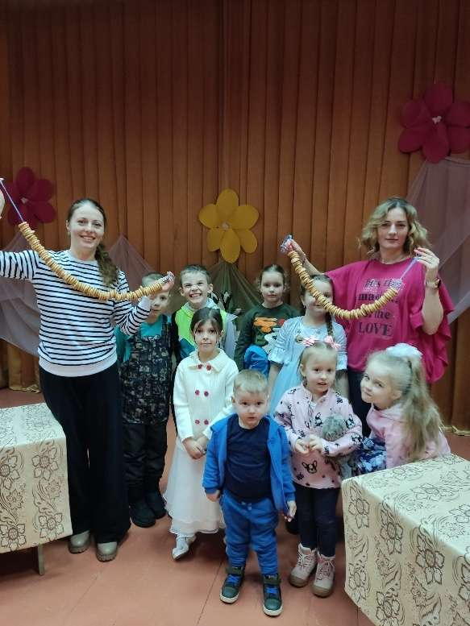
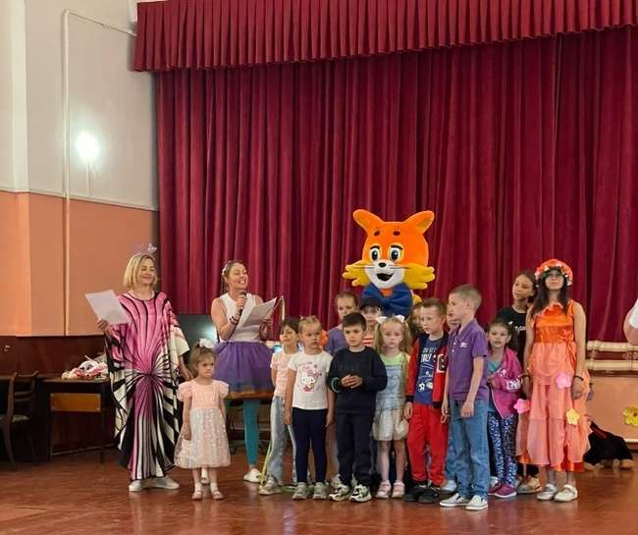
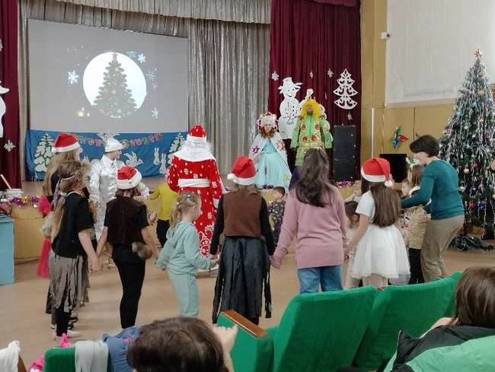
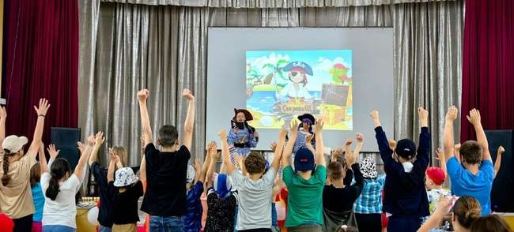
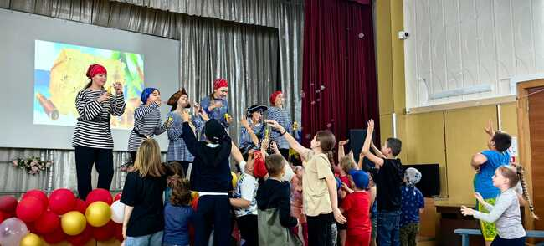

Slide 23
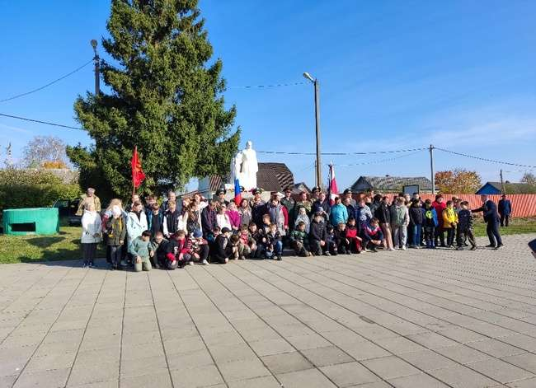
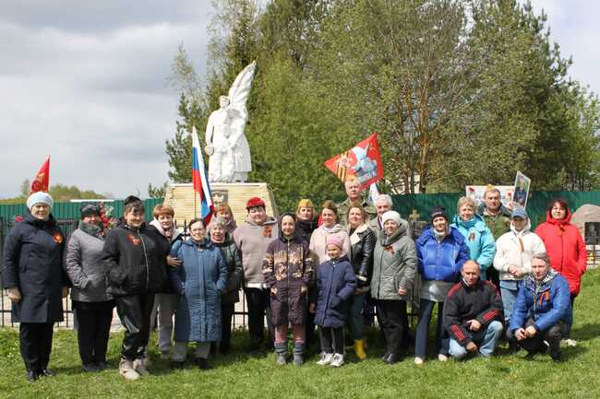
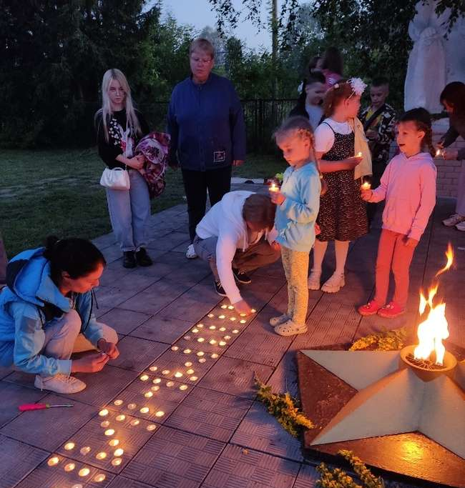
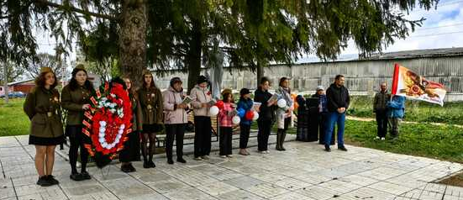
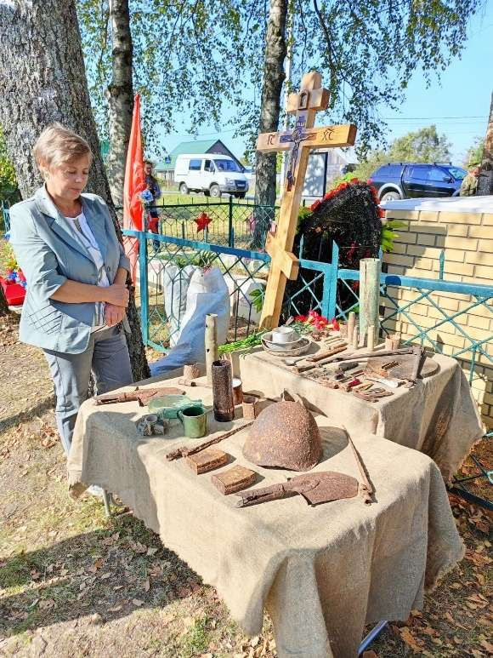
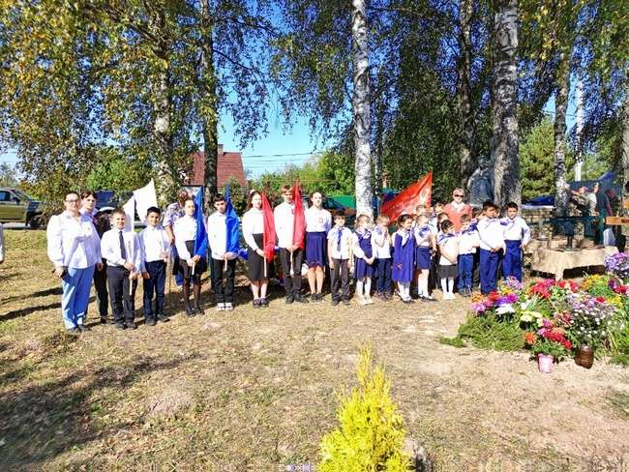
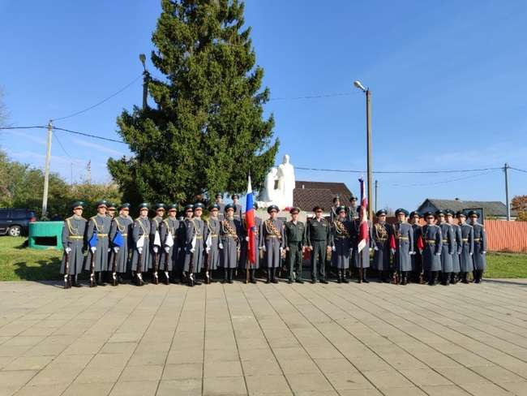
Патриотические мероприятия

Slide 24
Поздравление Ветеранов

Slide 25
Поддержка участников СВО
Налажено активное взаимодействие с организацией
«СВОй ТЫЛ»
Силами жителей сельского поселения и сотрудников администрации
Связано 180 маскировочных сетей
Связано 150 пар носков
Расфасовано и передано в зону СВО 10 кг мёда

Slide 26
Поддержка семей участников СВО

Slide 27
Сделай СВОЙ выбор
Выборы Президента в 2024 году
ЕДИНЫЙ ДЕНЬ ГОЛОСОВАНИЯ
14 СЕНТЯБРЯ 2025 ГОДА:
Выборы Губернатора Калужской области (2025)
Выборы в Законодательное Собрание Калужской области (2025)
Выборы в Представительный орган Боровского муниципального округа

Slide 28
Планы на 2025 год
Монтаж уличного освещения в деревне Зеленино и Горки
Газификация деревень Болдаково, Зеленино, Старая, Гольтяево
Проектирование и прохождение государственной экспертизы по строительству газопровода к деревне Деревеньки
Передача объектов водоснабжения деревни Борисово, Федорино, Дылдино, Семичево, Старая на обслуживание в ГП «Калугаоблводоканал»
Проектирование и строительство модульных очистных сооружений в деревне Асеньевское
Монтаж пожарных резервуаров в деревне Тишнево

Slide 29
Спасибо за внимание!

